Slide 1
hin
T
K
ing
Of math
學生:梁嘉恬
指導老師: 許雅婷、錢達智 助教:黃宗民

Slide 2
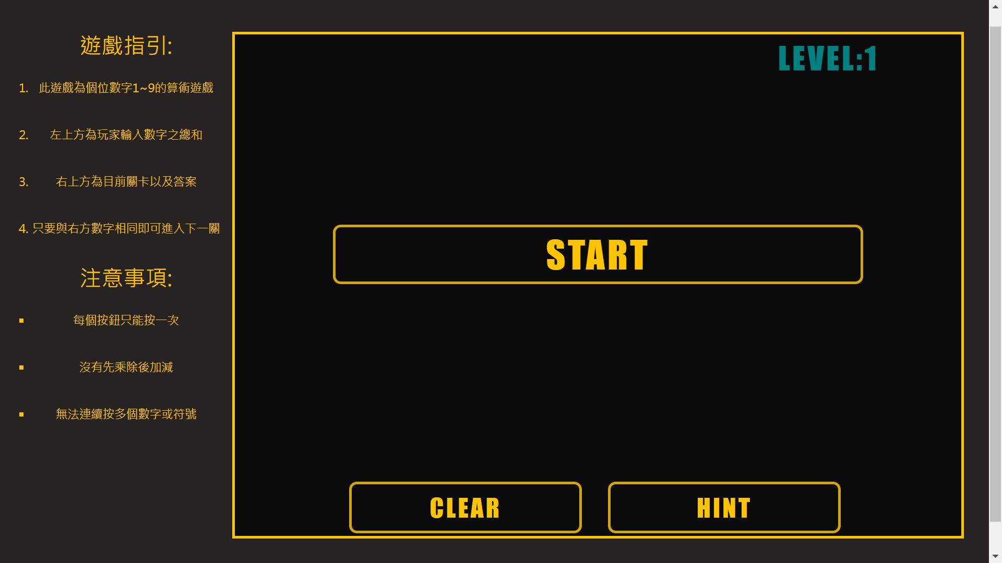
GAME START

Slide 3
RULE

Slide 4

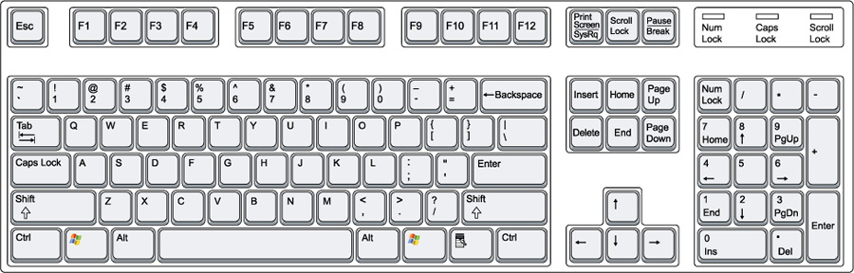
HOW TO PLAY
滑鼠
鍵盤

Slide 5
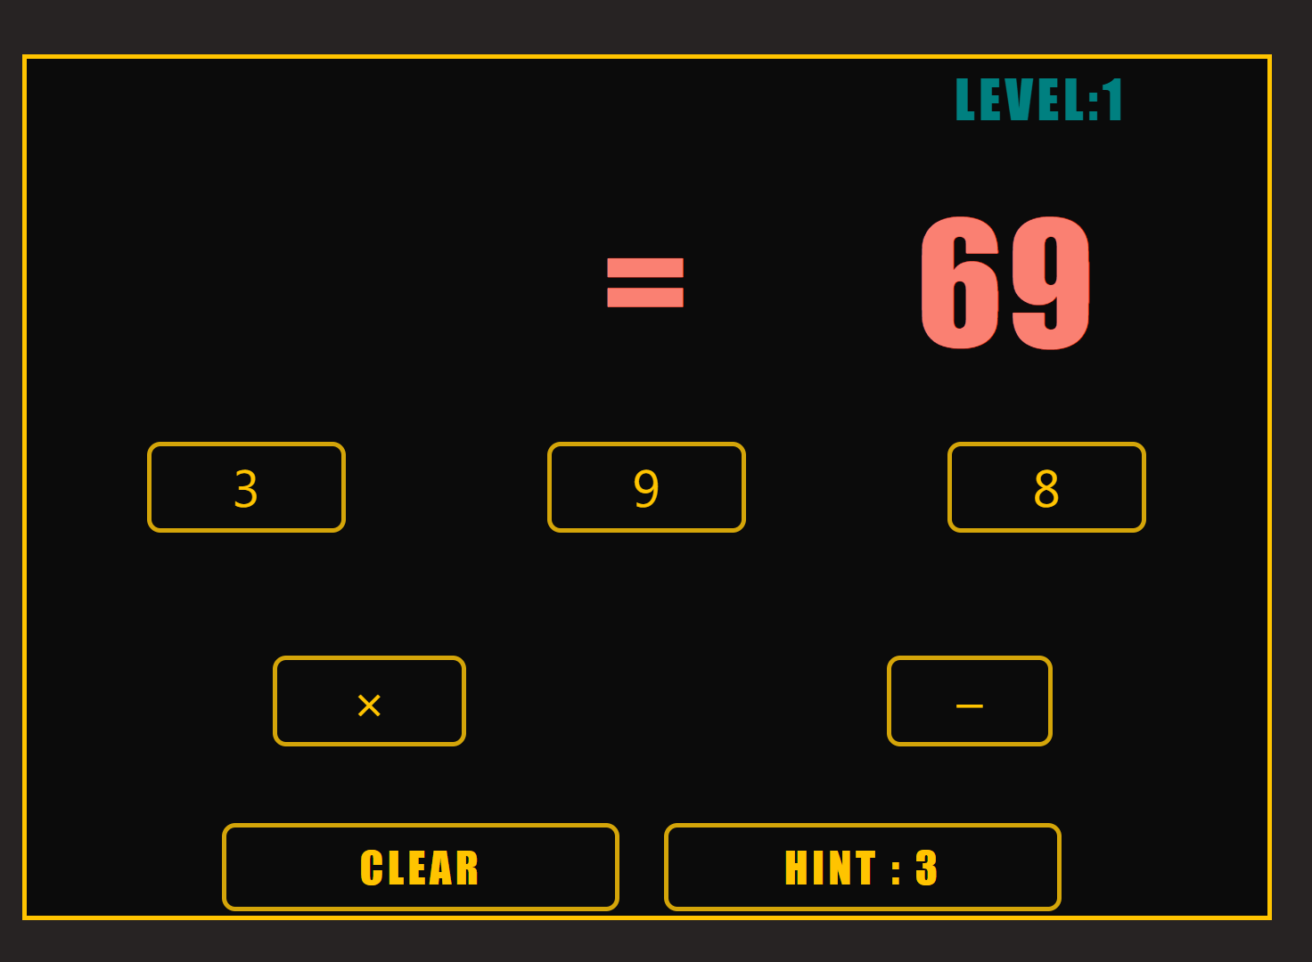
button
隨機產生
數字及符號

Slide 6
SCREEN
由隨機產生的數字
及符號計算出的答案

Slide 7
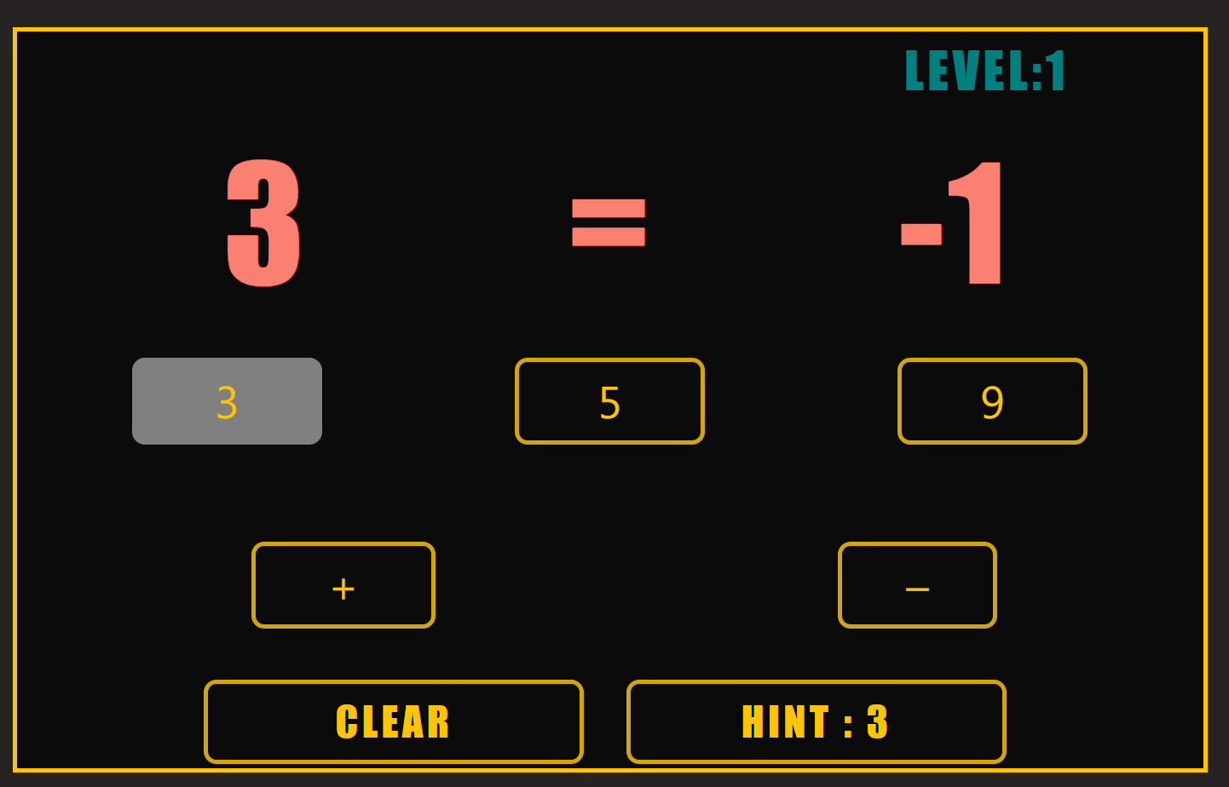
SCREEN
玩家目前按的總和

Slide 8
SCREEN
按下後的數字
無法按第二次

Slide 9
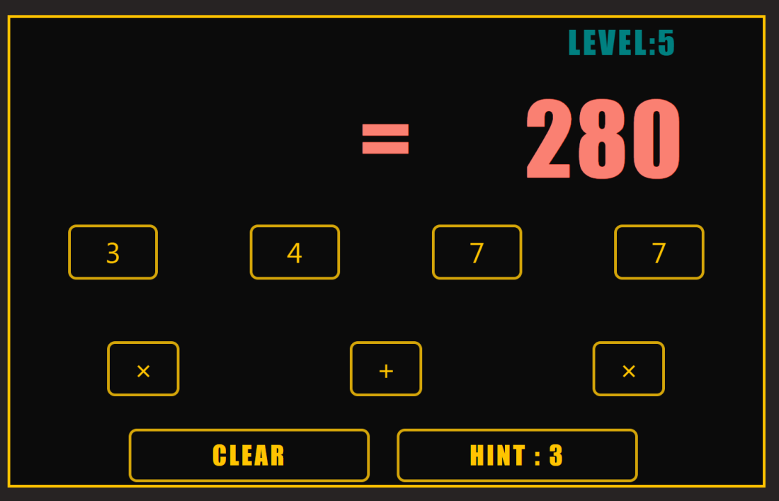
LEVEL
隨著關卡越後面
難度越高

Slide 10
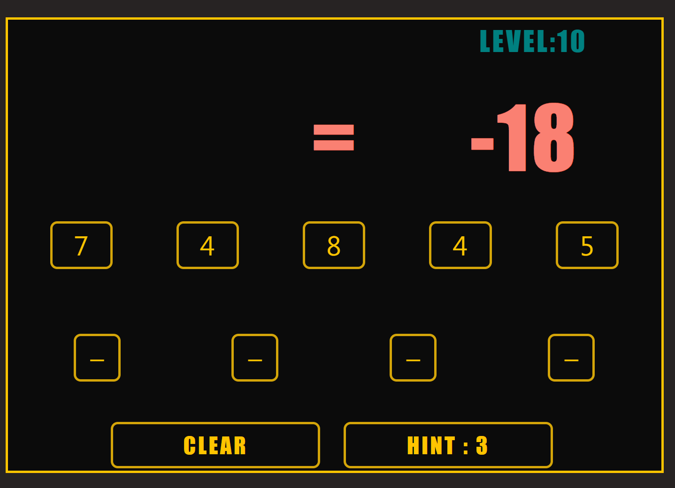
LEVEL

Slide 11
HINT
提示可使用次數為三次

Slide 12
HINT

Slide 13
Thank you
For
listening

